Slide 1
BÁO CÁO MÔN
CÔNG NGHỆ MẠNG KHÔNG DÂY
A Review of Network Based Mobility Management Schemes, WSN Mobility in 6LoWPAN Domain and Open Challenges
GVHD: Lê Vũ
Thành Viên:
Phan Văn Khánh
Nguyễn Minh Mẫn
Nguyễn Tiến Dũng
Đà Nẵng, 3/2021

Slide 2
GIỚI THIỆU VỀ NÚT CẢM BIẾN KHÔNG DÂY TRONG IOT
Với sự ra đời của IPv6 trên Cá nhân không dây công suất thấp Mạng khu vực (6LoWPAN) ), có thể kết nối các thiết bị hạn chế này với IPv6, mạng và truyền gói tin IPv6.
Khả năng di chuyển của các thiết bị như vậy đạt được nhờ triển khai / cài đặt chúng trên nhiều đối tượng di động (di chuyển) bao gồm các tiện ích di động, các đối tượng vật chất (sống hoặc không sống), v.v ...
Do đó, nó đòi hỏi phải có đủ tính di động
Các lược đồ quản lý để truyền dữ liệu. Các giao thức di động dựa trên máy chủ, MIPv6 và nó tiện ích mở rộng không phù hợp với các thiết bị hạn chế tài nguyên.

Slide 3
GIỚI THIỆU IPv6
IPv6 (Internet Protocol version 6) là “Giao thức liên mạng thế hệ 6”, giao thức Internet mới nhất hiện nay, đây là phiên bản nâng cấp của “Giao thức liên mạng thế hệ 4” – IPv4 đang ngày càng cạn kiệt địa chỉ để phục vụ nhu cầu truyền dẫn dữ liệu trong mạng Internet.
Giao thức IPv6 do IETF phát triển và được phê duyệt bởi ICANN – Tổng công ty Internet cho tên miền và số. Có chức năng: thực hiện hệ thống định vị đầu cuối cho máy tính, đồng thời định tuyến lưu lượng trên Internet.

Slide 4
GIỚI THIỆU INTERNET OF THINGS (IOT)
Có thể hiểu IoT một cách đơn giản như tên gọi, nghĩa là mạng của mọi vật, mọi thiết bị, vật thể. Các thiết bị, vật thể có ID riêng biệt (định danh), tất cả kết nối tương tác với nhau thông qua môi trường mạng Internet.
Từ đó tạo thành một mạng lưới thông minh, có khả năng truyền tải, trao đổi các dữ liệu, thông tin qua lại.
Tất cả dưới sự điều khiển từ xa của con người mà không cần phải tiếp xúc trực tiếp với mỗi thiết bị. Cụ thể con người có thể điều khiển các thiết bị trong nhà như máy giặt, tủ lạnh, tivi, đèn, máy lạnh… Hoạt động từ những trình điều khiển trên smartphone, máy tính bảng hay laptop..

Slide 5
CÔNG NGHỆ 6LOWPAN
Công nghệ này được đề xuất bởi Nhóm công tác IETF để giới thiệu IPv6 trên IEEE 802.15.4.
Mục tiêu chính của công nghệ này là đề xuất một lớp thích ứng giữa lớp liên kết và lớp mạng để đối mặt với vấn đề liên quan đến việc không tương thích kích thước gói IPv6 so với IEEE 802,15,4 kích thước khung hình.
Hơn nữa, nhiều kỹ thuật nén tiêu đề đã được đề xuất có tính đến WSN đặc điểm như tài nguyên hạn chế về quyền lực, dữ liệu tốc độ, băng thông, dung lượng xử lý và lưu trữ.
6LoWPAN cung cấp khả năng thiết lập kết nối trực tiếp giữa các thiết bị dựa trên địa chỉ IP để giải quyết các vấn đề trên.

Slide 6
CÔNG NGHỆ 6LOWPAN
Mục đích của các giao thức hỗ trợ di động là giữ cho các nút có thể tiếp cận và kết nối trong quá trình bàn giao, mà không bị gián đoạn kết nối. Do đó, khi một nút di chuyển đi từ phạm vi bảo hiểm của người hàng xóm, giao thức phải nhanh chóng cung cấp một bộ định tuyến thay thế và đảm bảo cấu hình giao diện mới cho nút di động.
Các nhà nghiên cứu đã sử dụng tính di động 6LoWPAN với các góc nhìn và lĩnh vực ứng dụng khác nhau như giám sát quân sự, giám sát môi trường, giám sát chăm sóc sức khỏe, xe cộ mạng, v.v ... nơi mà tính quan trọng về thời gian của dữ liệu là quan trọng nhất

Slide 7
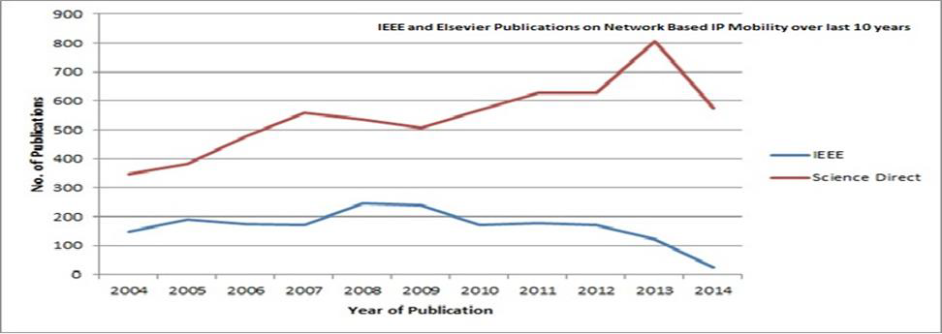
LƯỢC ĐỒ QUẢN LÝ TÍNH DI ĐỘNG DỰA TRÊN MÁY CHỦ
Hình 1: Khả năng di chuyển IP dựa trên mạng

Slide 8
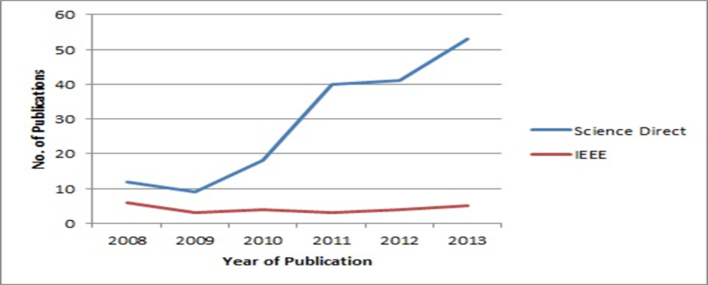
LƯỢC ĐỒ QUẢN LÝ TÍNH DI ĐỘNG DỰA TRÊN MÁY CHỦ
Hình 2: Tính di động của IP trong WSN

Slide 9
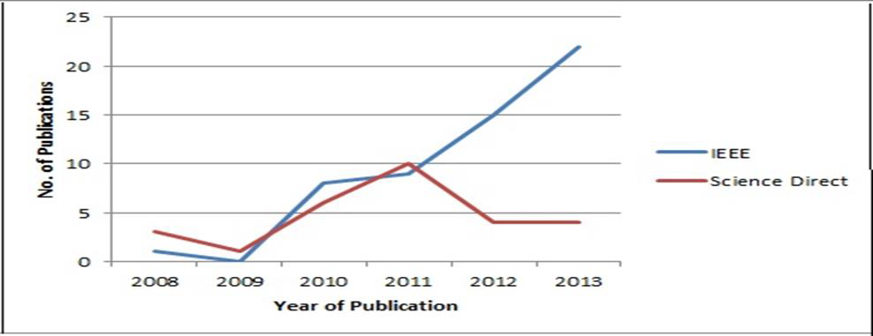
LƯỢC ĐỒ QUẢN LÝ TÍNH DI ĐỘNG DỰA TRÊN MÁY CHỦ
Hình 3: Tính di động của IP trong 6LoWPAN

Slide 10
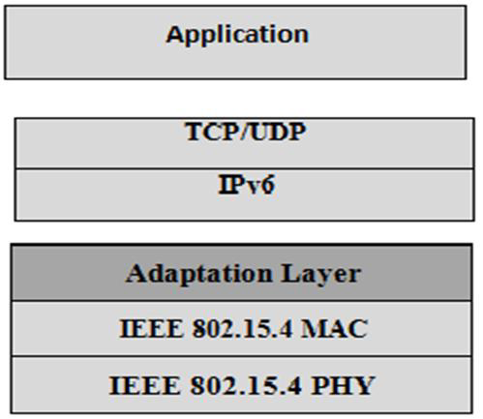
LƯỢC ĐỒ QUẢN LÝ TÍNH DI ĐỘNG DỰA TRÊN MÁY CHỦ
6LoWPAN thông qua các giao thức PHY và lớp MAC của IEEE 802.15.4 và cùng vớiGiao thức IPv6; nó được sử dụng làm giao thức lớp mạng trong 6LoWPAN. Lớp thích ứngcung cấp đường truyền liền mạch giữa MAC và lớp mạng
Hình 4: Ngăn xếp giao thức 6LoWPAN
Lưu lượng IP giữa nút mạng di động và nút tương ứng
sử dụng NEMO

Slide 11
LƯỢC ĐỒ QUẢN LÝ TÍNH DI ĐỘNG DỰA TRÊN MÁY CHỦ
NEMO-BS: Giao thức Hỗ trợ Cơ bản NEMO đã được tiêu chuẩn hóa cho IPv6 nhưng được soạn thảo cho IPv4 .NEMO là một phần mở rộng của Mobile IPđiều đó tạo điều kiện cho toàn bộ mạng thay đổi điểm đính kèm của nó với Internet
Dưới NEMO, một Bộ định tuyến Di động (MR) đảm nhận vai trò của MN trong việc thực hiện tính di độngchức năng.
Các nút được gắn vào MR được gọi là Nút Mạng Di động (MNN), làkhông nhận thức được tính di động của mạng và không thực hiện bất kỳ chức năng di động nào. MR cũng gửi các bản cập nhật ràng buộc đến các đại lý gia đình (HA) của họ

Slide 12
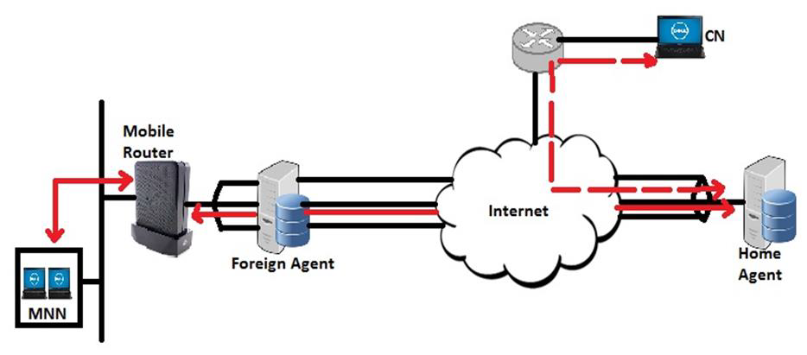
LƯỢC ĐỒ QUẢN LÝ TÍNH DI ĐỘNG DỰA TRÊN MÁY CHỦ
Hình 4: Lưu lượng IP giữa nút mạng di động và nút tương ứng sử dụng NEMO

Slide 13
LƯỢC ĐỒ QUẢN LÝ TÍNH DI ĐỘNG DỰA TRÊN MÁY CHỦ
PMIPv6: Proxy Mobile IPv6 (PMIPv6) là thiết bị di động dựa trên mạnggiao thức quản lý, giao thức di động dựa trên mạng được chuẩn hóa duy nhất của IETF,được chỉ định trong RFC 5213 .Giao thức này được sử dụng để xây dựng một công nghệ chung và truy cậpđộc lập với mạng lõi di động, đáp ứng một số công nghệ truy cập nhưKiến trúc truy cập dựa trên WiMAX, 3GPP, 3GPP2 và WLAN.

Slide 14
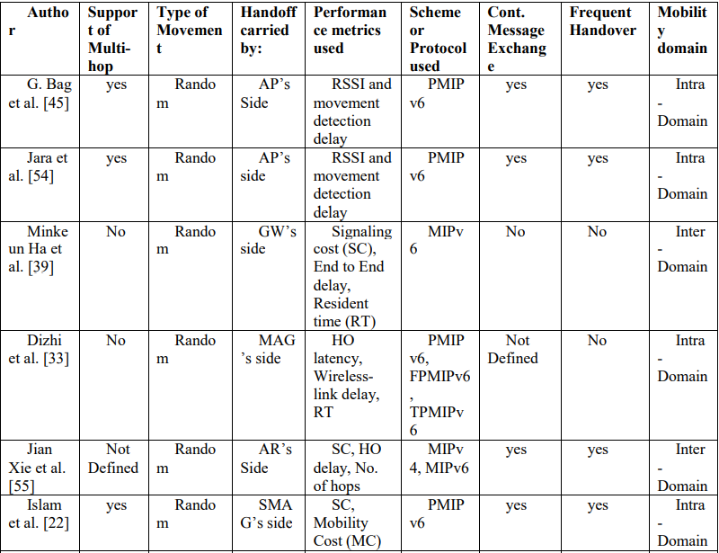
KHẢO SÁT CÁC ĐỀ ÁN QUẢN LÝ DI ĐỘNG DỰA TRÊN MẠNG VÀ 6LOWPAN WNS DI ĐỘNG

Slide 15
KẾT LUẬN
Trong bài viết này, chúng tôi đã trình bày một mô tả ngắn gọn về quản lý tính di động dựa trên máy chủ giao thức cùng với nghiên cứu đầy đủ về tính di động dựa trên mạng và 6LoWPAN WSN các chương trình quản lý di chuyển.
So sánh các giải pháp di động có sẵn dựa trên tính di động của mạng cho WSN trong 6LoWPAN cũng được trình bày.
Hơn nữa, bài báo trình bày một số về các lĩnh vực thách thức trong quản lý di chuyển nơi vẫn cần cải tiến.
Một lĩnh vực được nhấn mạnh trong bài báo này là chăm sóc sức khỏe (HWSN), nơi khả năng di chuyển của bệnh nhân được giám sát liên tục bên trong khuôn viên bệnh viện.

Slide 16
KẾT LUẬN
Các phương pháp tiếp cận di động hiện có dựa trên đường hầm nơi các nút cảm biến phải gửi nhiều thông báo tín hiệu và không phù hợp với tính di động 6LoWPAN.
Do đó, FHPMIPv6 được đề xuất là phù hợp nhất cho giảm mất gói và độ trễ HO.
Trong tương lai, một nỗ lực sẽ được thực hiện để thiết thực triển khai FHPMIPv6 cho các khu vực quan trọng trong WSN.
Cũng là một nghiên cứu về các vấn đề bảo mật trong 6LoWPAN WSN sẽ được thực hiện với trọng tâm là bảo mật Sinh trắc học trong 6LoWPAN WSN tính di động vì rất ít công việc được thực hiện trong việc triển khai bảo mật Sinh trắc học trong 6LoWPAN.

Slide 17
THE END

